Slide 1
广东省首届高中数学建模课堂教学设计优秀作品
数学模型的优化与推广
——停车点的选定
北京师范大学（珠海）附属高级中学
主讲人：黄海燕
Notes:
1

Slide 2
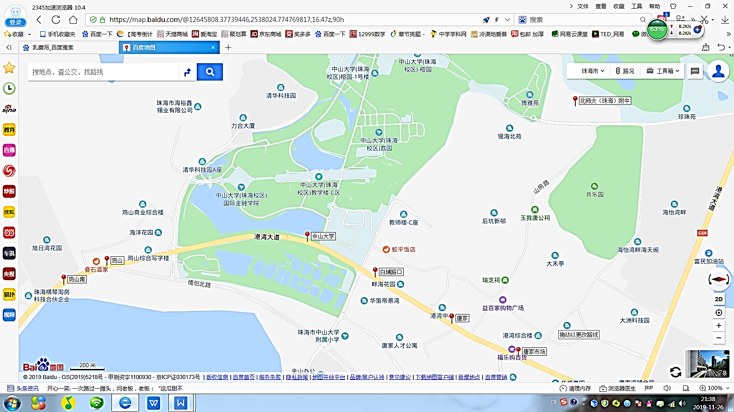
学校计划开设班车接送学生，行车路线如图所示。为缩短整体行车时长，校车不进行“站站停”的形式，只在行车路线中选取若干个合适的地点让学生上下车。现拟定在港湾大道路段（如图）选定一个停车点，请问选哪里最好？
提出问题
Part 3

Slide 3
学校计划开设班车接送学生，行车路线如图所示。为缩短整体行车时长，校车不进行“站站停”的形式，只在行车路线中选取若干个合适的地点让学生上下车。现拟定在港湾大道路段（如图）选定一个停车点，请问选哪里最好？
分析问题
O附中
Part 3
D中山大学
E鸡山
C白埔路口
F鸡山南
B唐家
A唐家市场

Slide 4
学校计划开设班车接送学生，行车路线如图所示。为缩短整体行车时长，校车不进行“站站停”的形式，只在行车路线中选取若干个合适的地点让学生上下车。现拟定在港湾大道路段（如图）选定一个停车点，请问选哪里最好？
分析问题
定义：
当附近同学走去停车点的总距离最短时为“最好”停车点
O附中
Part 3
D中山大学
E鸡山
C白埔路口
F鸡山南
B唐家
A唐家市场

Slide 5
模型准备
Q2：如何知道所有同学的总路程？你需要做什么准备。请提出合理的假设,让问题简化并定义变量。
需要准备：
六个站点附近每位同学的住址
每位同学走到停车点的距离
O附中
Part 3
D中山大学
E鸡山
C白埔路口
F鸡山南
B唐家
A唐家市场

Slide 6
模型准备
Q2：如何知道所有同学的总路程？你需要做什么准备。请提出合理的假设,让问题简化并定义变量。
模型假设：
1.每个站点附近只住一位同学；
2.上车点为公交站点，每位同学的步行距离=所住站点到停车点的距离；
需要准备：
六个站点附近每位同学的住址
每位同学走到停车点的距离
O附中
Part 3
D中山大学
E鸡山
C白埔路口
F鸡山南
B唐家
A唐家市场

Slide 7
模型准备
Q2：如何知道所有同学的总路程？你需要做什么准备。请提出合理的假设,让问题简化并定义变量。
模型假设：
1.每个站点附近只住一位同学；
2.上车点为公交站点，每位同学的步行距离=所住站点到停车点的距离；
3.化曲为直：导航距离=等于两站间步行距离
O附中
D中山大学
E鸡山
C白埔路口
F鸡山南
B唐家
A唐家市场

Slide 8
模型准备
Q2：如何知道所有同学的总路程？你需要做什么准备。请提出合理的假设,让问题简化并定义变量。
定义变量：
O 表示数轴原点附中站
A~F 表示唐家市场站~鸡山南站
a~f 表示附中站到各站点的距离
P 表示上车点
x 表示附中站到上车点的距离
y 表示所有学生到上车点的距离总和
O附中
A唐家市场
B唐家
P停车点
C白埔路口
D中山大学
经导航查询，附中站到各站点的距离分别为：唐家市场站A（a=2.2），唐家站为B（b=2.6），白埔路口站为C(c=3.3),中山大学站为D(d=3.5),鸡山站为E(e=4.7),鸡山南站为F(f=5.2)
E鸡山
F鸡山南

Slide 9
建立模型
Q3:根据模型假设，若上车点为P,对应数值为x，请用以上变量表示所有同学的步行总距离y 。
建立模型：
$$y=\left|x−a\right|+\left|x−b\right|+\left|x−c\right|+\left|x−d\right|+\left|x−e\right|+\left|x−f\right|,x∈R$$
问题转换为：
求y取得最小值时x的值
O附中
A唐家市场
B唐家
P停车点
C白埔路口
D中山大学
经导航查询，附中站到各站点的距离分别为：唐家市场站A（a=2.2），唐家站为B（b=2.6），白埔路口站为C(c=3.3),中山大学站为D(d=3.5),鸡山站为E(e=4.7),鸡山南站为F(f=5.2)
E鸡山
F鸡山南

Slide 10
模型求解
Q4:如何求y的最小值？
建立模型：
$$y=\left|x−a\right|+\left|x−b\right|+\left|x−c\right|+\left|x−d\right|+\left|x−e\right|+\left|x−f\right|,x∈R$$
问题转换为：
求y取得最小值时x的值
作图法：
借助软件GeoGebra绘图
经导航查询，附中站到各站点的距离分别为：唐家市场站A（a=2.2），唐家站为B（b=2.6），白埔路口站为C(c=3.3),中山大学站为D(d=3.5),鸡山站为E(e=4.7),鸡山南站为F(f=5.2)

Slide 11
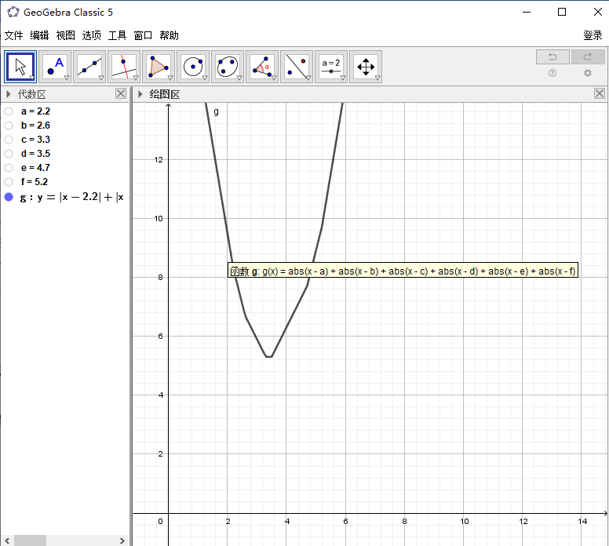
解决问题
Q5:结合实际生活经验，P点设在C白埔路口到D中山大学之间的哪里比较好？
CD中间——公平
C或D——安全
世事两难全，
生活中的最优才是优！
唐家市场站A（a=2.2），唐家站为B（b=2.6），白埔路口站为C(c=3.3),中山大学站为D(d=3.5),鸡山站为E(e=4.7),鸡山南站为F(f=5.2)
3.3
3.5

Slide 12
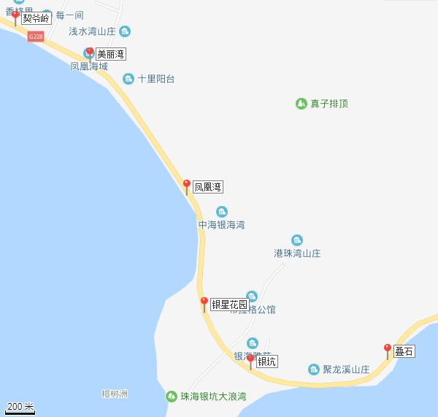
模型推广
Q6:若沿着港湾大道继续取六个公交站，假设不变的前提下，设置第二个停车点。问第二个上车点应该定在哪里？
不妨修改模型中的变量：
O 表示数轴原点附中站
A~F 表示唐家市场站~鸡山南站
a~f 表示附中站到各站点的距离
P 表示上车点
x 表示附中站到上车点的距离
y 表示所有学生到上车点的距离总和
叠石站~契爷岭站

Slide 13
模型推广
Q6:若沿着港湾大道继续取六个公交站，假设不变的前提下，设置第二个停车点。问第二个停车点应该定在哪里？
O附中
建立模型：
$$y=\left|x−a\right|+\left|x−b\right|+\left|x−c\right|+\left|x−d\right|+\left|x−e\right|+\left|x−f\right|,x∈R$$
问题转换为：
求y取得最小值时x的值
A叠石
B银坑
P停车点
C银星花园
D凤凰湾
附中站到各站点的距离分别为：叠石站A（a=8.1），银坑站为B（b=9.1），银星花园站为C(c=9.6),凤凰湾站为D(d=10),美丽湾站为E(e=11),契爷岭站为F(f=12)
E美丽湾
作图法：
借助软件GeoGebra绘图
F契爷岭

Slide 14
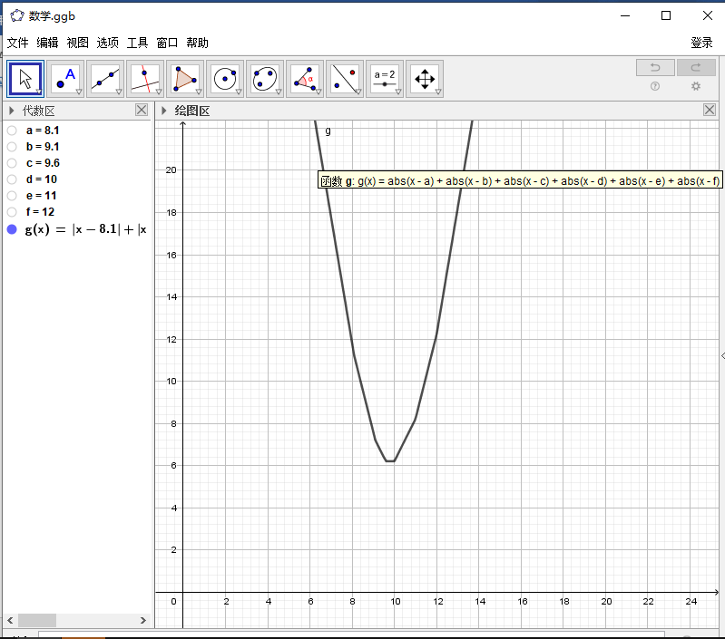
模型推广
Q6:若沿着港湾大道继续取六个公交站，假设不变的前提下，设置第二个停车点。问第二个停车点应该定在哪里？
最优解还是在[C,D]！
追问：请大胆猜想，若沿着路线继续取六个站，假设不变的前提下，第三个停车点应该定在哪里？
[C,D]
附中站到各站点的距离分别为：叠石站A（a=8.1），银坑站为B（b=9.1），银星花园站为C(c=9.6),凤凰湾站为D(d=10),美丽湾站为E(e=11),契爷岭站为F(f=12)
9.6
10

Slide 15
模型推广
根据刚才的猜想，你可以得到什么结论？
模型假设：
1.每个站点附近只住一位同学；
2.上车点为公交站点，每位同学的步行距离=所住站点到停车点的距离；
3.化曲为直：导航距离=等于两站间步行距离
课后思考
为什么a~f数值的改变不会影响最优解？
推广结论1：
模型假设不变的前提下，任取路线上的六个站点，以依次设为A~F。则模型最优解在[C,D]之间。

Slide 16
Q7:请结合实际生活，思考以下结论在使用时的局限性。
模型推广
位同学
模型假设：
1.每个站点附近只住一位同学；
2.上车点为公交站点，每位同学的步行距离=所住站点到停车点的距离；
3.化曲为直：导航距离=等于两站间步行距离
推广结论1：
模型假设不变的前提下，任取路线上的六个站点，以依次设为A~F。则模型最优解在[C,D]之间。且结论与站点间距离无关。
作图法：
借助软件GeoGebra绘图观察取5个站时的最优解

Slide 17
追问：根据探究结果，可以如何改进结论？
模型推广
模型假设：
1.每个站点附近只住一位同学；
2.上车点为公交站点，每位同学的步行距离=所住站点到停车点的距离；
3.化曲为直：导航距离=等于两站间步行距离
t个站点，t∈N+
A₁,A₂,…，A_{t}
推广结论2：
模型假设不变的前提下，任取路线上的六个站点，以依次设为A~F。则模型最优解在[C,D]之间。
“中间”站点

Slide 18
Q7:请结合实际生活，思考以下结论在使用时的局限性。
模型推广
模型假设：
1.每个站点附近只住一位同学；
2.上车点为公交站点，每位同学的步行距离=所住站点到停车点的距离；
3.化曲为直：导航距离=等于两站间步行距离
推广结论1：
模型假设不变的前提下，任取路线上的六个站点，以依次设为A~F。则模型最优解在[C,D]之间。且结论与站点间距离无关。

Slide 19
建立模型
追问：若A站住两位同学，其余站点各住一位。在此假设下模型需要改变什么？此时最优解如何？
建立模型：
$$y=\left|x−a\right|+\left|x−b\right|+\left|x−c\right|+\left|x−d\right|+\left|x−e\right|+\left|x−f\right|,x∈R$$
问题转换为：
求y取得最小值时x的值
O附中
2
A唐家市场
B唐家
P停车点
C白埔路口
作图法：
借助软件GeoGebra绘图
D中山大学
E鸡山
F鸡山南

Slide 20
模型推广
追问：根据探究结果，你有什么猜想？
共有A,B,C,D,E,F六个站，选择最佳停车点使得所有同学步行总路程最短
（1）每站各1人，最优解：[C,D]
（2）A站2人，其余站各1人，最优解：C
（3） A站3人，其余站各1人，最优解：[B,C]
（4）A站2人，F站2人，其余站1人，最优解：[C,D]
共通点：中间！
追问：对比上文的结论与你的猜想，它们有什么共通点？
举例：（2）A站2人，其余站各1人，最优解：C
理解为A1,A2,B,C,D,E,F，7人依次排列，“中间人”所在的站就是最优解！
请检验（1），（3），（4）上述猜想是否成立？

Slide 21
小组作业
1.若A站有2人，B站有2人，C，D,E站各有1人，F站有4人，问：最佳上车点在哪里？
2.若要在若干个站之中选定一个停车点，每个站上车的人数各不同。在其余假设不变的前提下，请合理定义参数，并给出停车点的设定方案。

Slide 22
课堂小结
合理假设
解决问题
检验反思
改进升华

Slide 23
感谢您的聆听！

